Slide 1
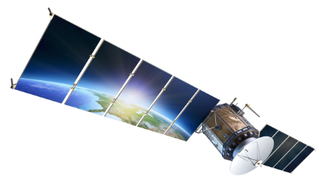
Uçuş Yazılımı

Slide 2

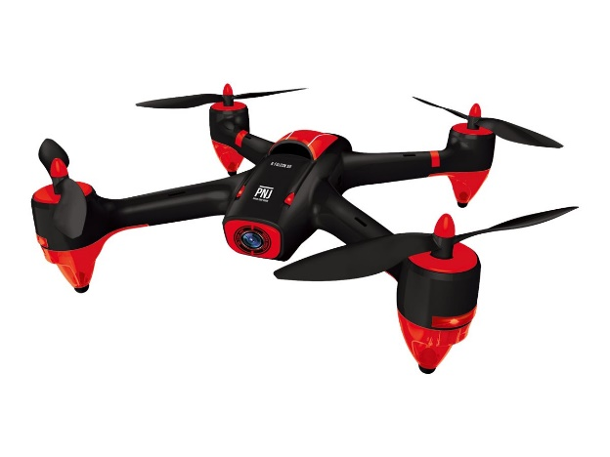
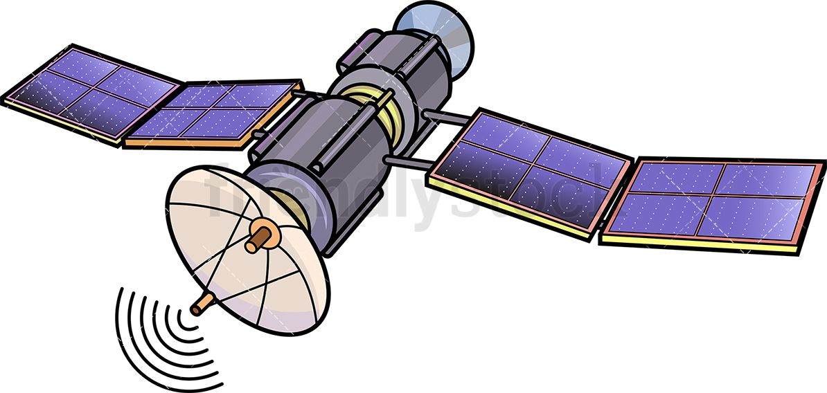
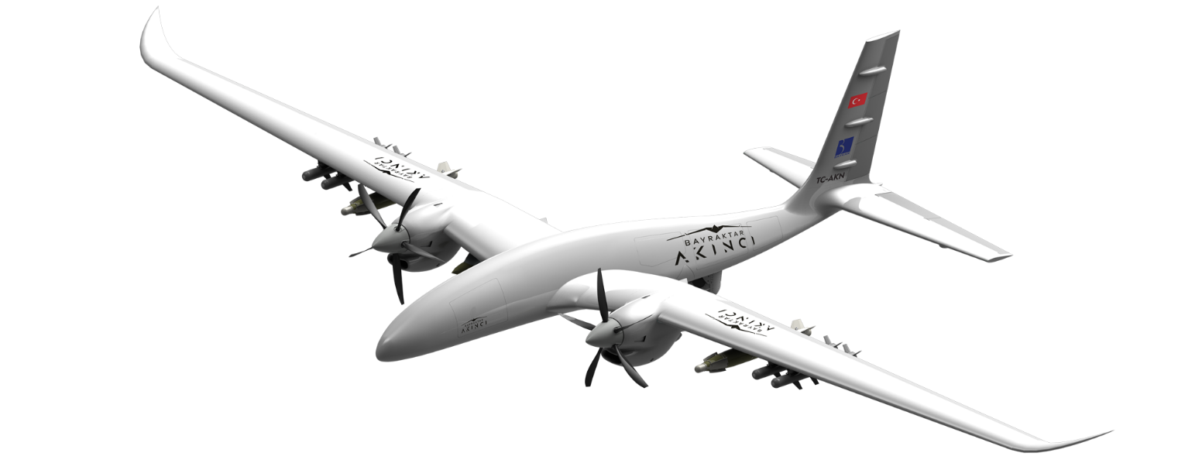
Uçuş Yazılımı Nedir?
Elektronik kartlara bağlı sensörlerden gelen verilere göre uçan sistemleri yöneten yazılımdır

Slide 3
Yapılan İşler
Hava aracının kontrolünü sağlamak
Çevre hakkında bilgi edinmek – Veri toplamak
Verileri işlemek – Elindeki verilerden başka veriler elde etmek
Verileri yer istasyonuna göndermek - Haberleşme

Slide 4
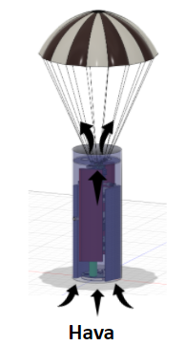
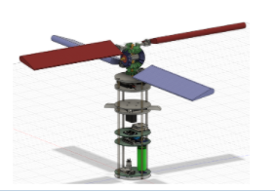
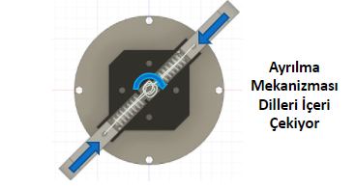
Kontrol Sistemlerini Yönetmek

Slide 5
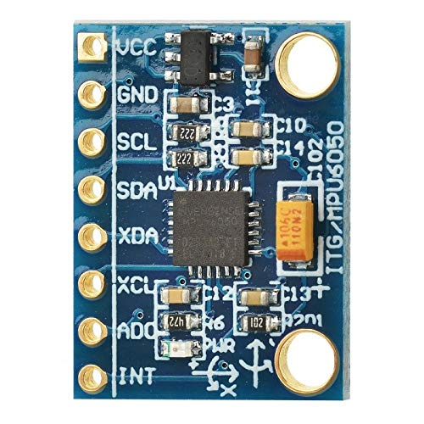
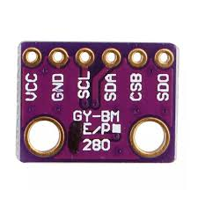
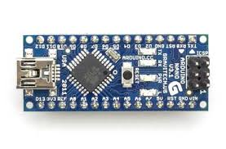
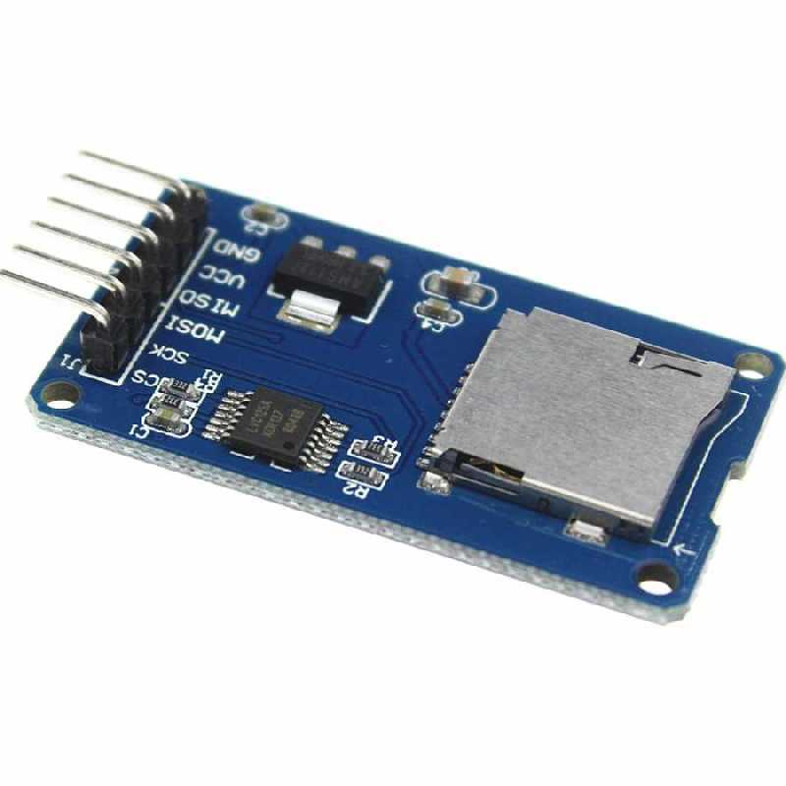
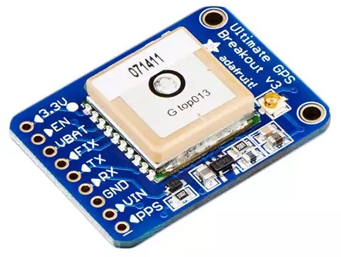
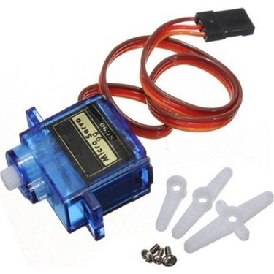
Veri Toplamak
BMP280-Sıcaklık ve Basınç Sensörü
MPU6050-İvmeölçer ve Jiroskop
Arduino Nano-Mikrodenetleyici
Adafruit Ultimate GPS
Mikro SD Kart Modülü
Servo Motor

Slide 6
Telemetri Verisi
Telemetri Yapısı
<TAKIM NO>,<PAKET NUMARASI>,<GÖNDERME ZAMANI>,<BASINÇ>, <YÜKSEKLİK>,<İNİŞ HIZI>, <SICAKLIK>,<PİL GERİLİMİ>,<GPS LATITUDE>, <GPS LONGITUDE>,<GPS ALTITUDE>,<UYDU STATÜSÜ>,<PITCH>, <ROLL>,<YAW>,<DÖNÜŞ SAYISI> ,<VİDEO AKTARIM BİLGİSİ>
Örnek Telemetri Verisi
53417,0001,12/09/2020/10:15:54,90.325,302.15,5.2, 23.2,4.8,
4059.5676,2850.7741,63.60,çıkıyor,-8.38, 93.81,10.86,36,Evet

Slide 7
Haberleşme
İşlenen telemetri verilerinin yer istasyonuna gönderilmesi
WiFi Haberleşme | RF Haberleşme
Yüksek data gönderimi | Düşük data gönderimi
100-150 metre mesafe | 1km üstünde mesafe
Data kaybı az | Data kaybı çok

Slide 8
Uçuş Yazılımı Nasıl Yazılır?
Elde etmeniz gereken tüm sensör ve geliştirme kartlarını belirleyin
Her bir sensör için tekil testler yapın (unique testler)
Sensörleri teker teker bağlayarak her bir adımda yazılımınıza bir diğer sensör yazılımlarını da ekleyin
Sistemden gelen verilerin takibini yaparak yazılımınızı güncelleyin
Haberleşme bölümüne geçerken önce kısa mesafe testleri daha sonra uzun mesafe testleri yapılmalıdır

